Slide 1


ZÁKLADNÍ ŠKOLA OLOMOUC
příspěvková organizace
MOZARTOVA 48, 779 00 OLOMOUC
tel.: 585 427 142, 775 116 442; fax: 585 422 713
email: kundrum@centrum.cz; www.zs-mozartova.cz
Projekt: ŠKOLA RADOSTI, ŠKOLA KVALITY
Registrační číslo projektu: CZ.1.07/1.4.00/21.3688
EU PENÍZE ŠKOLÁM
Operační program Vzdělávání pro konkurenceschopnost

Slide 2
ZÁKLADNÍ ŠKOLA OLOMOUC
příspěvková organizace
MOZARTOVA 48, 779 00 OLOMOUC
tel.: 585 427 142, 775 116 442; fax: 585 422 713
email: kundrum@centrum.cz; www.zs-mozartova.cz
Autor: | Mgr. Andrea Justová
Vzdělávací oblast: | Člověk a jeho svět
Vzdělávací obor: | Vlastivěda
Vyučovací předmět: | Vlastivěda
Ročník: | 4.
Tematická oblast: | České dějiny 1
Téma hodiny: | Husitství 2
Označení DUM: | VY_32_INOVACE_35.14.JUS.VL.4
Vytvořeno: | 08. 04. 2014

Slide 3

H U S I T S T V Í 2
HUSITSKÉ VÁLKY
[Obr. 1]

Slide 4

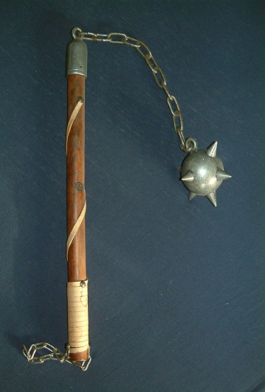
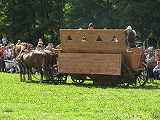
HUSITSKÉ ZBRANĚ
UPRAVENÉ ZEMĚDĚLSKÉ NÁŘADÍ :
CEPY
SUDLICE
ŘEMDIHY
VOZOVÁ HRADBA
[Obr. 2]
[Obr. 3]

Slide 5

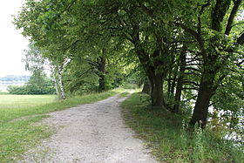
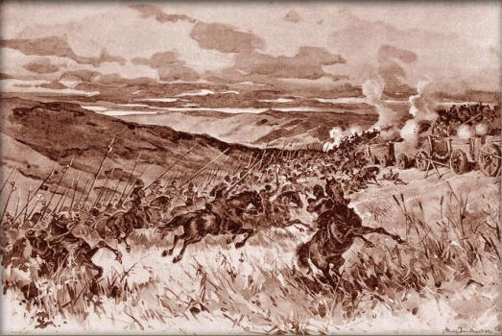
BITVA U SUDOMĚŘE
ODDÍL OBRNĚNÝCH RYTÍŘŮ ZAÚTOČIL
NA SKUPINU HUSITŮ
VEDL JE JAN ŽIŽKA
ROZESTAVILI VOZOVOU HRADBU NA
ÚZKÉ HRÁZI MEZI DVĚMA RYBNÍKY
RYTÍŘI ZAÚTOČILI PŘES JEDEN Z NICH
(BYL VYPUŠTĚNÝ)
BYLA TO PAST - ZAPADLI DO BAHNA
A HUSITÉ JE POBILI
[Obr. 4]
[Obr. 5]

Slide 6
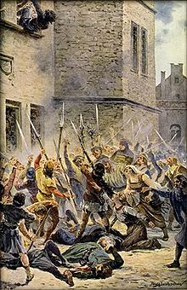
PRVNÍ PRAŽSKÁ DEFENESTRACE
30.ČERVENCE 1419
SVRŽENÍ KONŠELŮ
Z NOVOMĚSTSKÉ RADNICE
[Obr. 6]
CO BYLO DŮVODEM ?
KONŠELÉ DOSAZENÍ KRÁLEM OSTŘE
VYSTUPOVALI PROTI HUSITŮM
ROZHOŘČENÝ DAV LIDÍ VTRHL NA RADNICI
A VYHODIL JE Z OKEN
PO TÉTO ZPRÁVĚ KRÁL VÁCLAV IV. UMÍRÁ

Slide 7
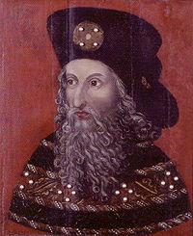

ZIKMUND LUCEMBURSKÝ
ČESKÝ A UHERSKÝ KRÁL
A NĚMECKÝ CÍSAŘ
DRUHÝ SYN KARLA IV.
BRATR VÁCLAVA IV., KTERÝ ZEMŘEL
BEZDĚTNÝ
V ČESKÁCH ZEMÍCH BYL NENÁVIDĚN
- PODÍLEL SE TAKÉ NA SMRTI
JANA HUSA
[Obr. 7]
[Obr. 8]

Slide 8
KŘIŽÁCKÁ VOJSKA
NEPŘÁTELSKÁ VOJSKA Z CELÉ EVROPY
HUSITÉ SE MUSELI MNOHO LET BRÁNIT
JEJICH ÚTOKŮM
KŘIŽÁCI POŘÁDALI BOJOVÉ VÝPRAVY
DO ČECH PŘIŠLI NA ŽÁDOST CÍRKVE,
ABY HUSITY PŘEMOHLI
HUSITÉ VŽDY ZVÍTĚZILI

Slide 9

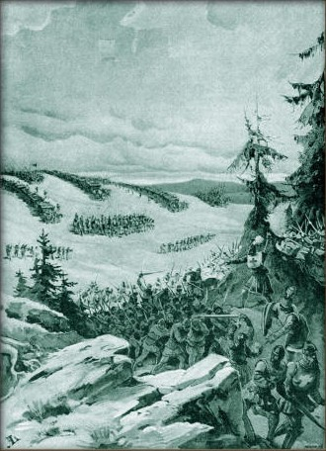
BITVA U DOMAŽLIC
DO ČECH VTHLO OBROVSKÉ VOJSKO
USADILO SE U DOMAŽLIC
CHYSTALI SE DRANCOVAT A PLENIT
ČESKOU ZEMI
KDYŽ SE HUSITÉ BLÍŽILI,
VOJSKO UTEKLO
[Obr. 9]

Slide 10
HUSITSKÁ VOJSKA
MĚLA SÍLU A MOC
NIKDO JE NEDOKÁZAL PORAZIT
VÍTĚZILI I NAD STATISÍCOVOU ARMÁDOU
KŘIŽÁKŮ
VÁLČILI DLOUHÁ LÉTA
ZAČALI TRESTAT TY, KTEŘÍ NECHTĚLI PŘEJÍT
NA JEJICH STRANU
VYPALOVALI KOSTELY, KLÁŠTERY I MĚSTA
DŮSLEDEK:
NEDOSTATEK POTRAVIN
ÚPADEK ŘEMESEL
ZASTAVENÍ OBCHODU

Slide 11

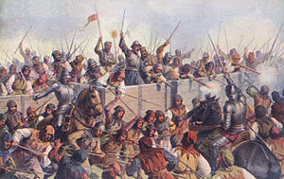
BITVA U LIPAN
MEZI HUSITY DOŠLO K ROZKOLU
ROZDĚLILI SE NA DVĚ SKUPINY
- SPOJENCI
S PANSKOU JEDNOTOU
- SIROTCI A TÁBORITÉ
ČEŠI BOJOVALI PROTI ČECHŮM
OBĚ STRANY ZNALY DOBŘE HUSITSKOU TAKTIKU
PANSKÉ VOJSKO POUŽILO VÁLEČNÉ LSTI
A ZVÍTĚZILO
HUSITÉ BYLI PORAŽENI
KONEC HUSITSKÝCH VÁLEK V ČECHÁCH
[Obr. 10]

Slide 12
ZÁKLADNÍ ŠKOLA OLOMOUC
příspěvková organizace
MOZARTOVA 48, 779 00 OLOMOUC
tel.: 585 427 142, 775 116 442; fax: 585 422 713
email: kundrum@centrum.cz; www.zs-mozartova.cz
Seznam použité literatury a pramenů:
HARNA, J. Obrazy ze starších českých dějin : Alter, 2011. ISBN 978-80-7245-228-6. s. 34-39.
Použité zdroje:
Strana 1
[OBR.1][cit.2014-02-26]. Dostupný pod licencí Creative Commons na
WWW: http://commons.wikimedia.org/wiki/File:Husitsk%C3%A1_korouhev.
Png>.

Slide 13
Strana 2
[OBR.2][cit.2014-02-26]. Dostupný pod licencí Creative Commons na
WWW: http://cs.wikipedia.org/wiki/Husitsk%C3%A9_zbran%C4%9B#
mediaviewer/Soubor:Klassischer-Flegel.jpg>.
[OBR.3][cit.2014-02-26]. Dostupný pod licencí Creative Commons na
WWW: http://commons.wikimedia.org/wiki/File:Husitsky_bojovy_vuz_ replika.jpg?uselang=cs>.
Strana 3
[OBR.4][cit.2014-02-26]. Dostupný pod licencí Creative Commons na
WWW: http://cs.wikipedia.org/wiki/Bitva_u_Sudom%C4%9B%C5%99e# mediaviewer/Soubor:Battle_of_Sudom%C4%9B%C5%99_11.JPG>.
[OBR.5][cit.2014-02-26]. Dostupný pod licencí Creative Commons na
WWW: http://commons.wikimedia.org/wiki/File:Liebscher,_Adolf_-_Por%C3%A1%C5%BEka_%C5%BEelezn%C3%BDch_p%C3%A1n%C5%AF_u_Sudom%C4%9B%C5%99e_dne_25._b%C5%99ezna_roku_1420.jpg?uselang=cs>.

Slide 14
Strana 4
[OBR.6][cit.2014-02-26]. Dostupný pod licencí Creative Commons na
WWW: http://commons.wikimedia.org/wiki/File:Liebscher,_Adolf_-_Svr%C5%BEen%C3%AD_kon%C5%A1el%C5%AF_s_Novom%C4%9Bstsk%C3%A9_radnice_30._%C4%8Dervence_1419.jpg?uselang=cs>.
Strana 5
[OBR.7][cit.2014-02-26]. Dostupný pod licencí Creative Commons na
WWW: http://cs.wikipedia.org/wiki/Zikmund_Lucembursk%C3%BD#
mediaviewer/Soubor:Zikmund_Zho%C5%99elecka_radnice.jpg>.
[OBR.8][cit.2014-02-26]. Dostupný pod licencí Creative Commons na
WWW: http://cs.wikipedia.org/wiki/Zikmund_Lucembursk%C3%BD#
mediaviewer/Soubor:Armoiries_empereur_Sigismond_Ier.svg>.
Strana 7
[OBR.9][cit.2014-02-26]. Dostupný pod licencí Creative Commons na
WWW: http://upload.wikimedia.org/wikipedia/commons/8/89/Adolf_
Liebscher__K%C5%99i%C5%BE%C3%A1ci_u_Doma%C5%BElic_ut%C3%ADkaj%C3%AD_p%C5%99ed_bl%C3%AD%C5%BE%C3%ADc%C3%ADmi_se_Husity.jpg?uselang
=cs>.

Slide 15
Strana 9
[OBR.10][cit.2014-02-26]. Dostupný pod licencí Creative Commons na
WWW: http://cs.wikipedia.org/wiki/Bitva_u_Lipan#mediaviewer/
Soubor:Josef_Mathauser_-_Bitva_u_Lipan_roku_1434.jpg>.
Nečíslovaný obrazový materiál je použit z kolekce programu Microsoft PowerPoint.
Obrazový materiál je použit z galerie obrázků a klipartů Microsoft Office.

